Slide 1
Hvordan har vi organisert Studentpakken ved UiT?
Ingfrid Fossbakk og Ingvild Lorentzen
Seksjon for forskning og utdanningskvalitet

Slide 2
Forberedelse, mottak og samarbeid - Studentpakken
Samarbeidsgruppe
Lagt fram i ulike fora
Folkeparken , Harstad

Slide 3
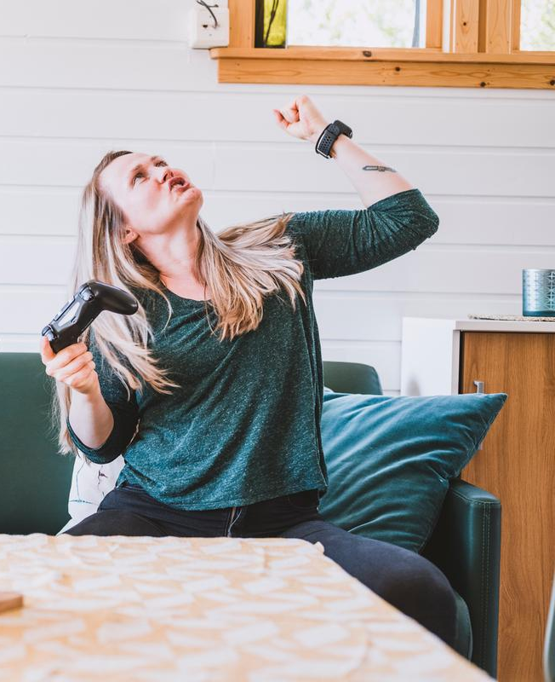
Engasjement og utfordringer
Skal skje raskt – vårsemester
Samtidig som kvalitet skal ivaretas
Mange stemmer skal bli hørt
Sentral versus desentrale løsninger/føringer
Studenter som ønsker tilbud raskt.

Slide 4
UiT – Bruk av midler
Lønne studenter som skal drive faglig oppfølging av andre studenter
Midlene skal komme alle studenter til gode
Alle studenter skal kunne søke på stillingene
Midlene må være brukt innen året 2021.
Foto: https://unsplash.com/@johnschno

Slide 5
UiT – Forenklet rekrutteringsprosess
20 % stillinger i 6 måneder.
Fakultetene bruker felles mal som utgangspunkt for utlysning
Forenklet rekrutteringsprosess med søknad og gruppeintervju eller presentasjon.
Foto: https://unsplash.com/@myleon

Slide 6
UiT – Oppfølging av studentassistentene
kontaktperson som har ansvar for oppfølging.
arbeidsplan
de faglig ansatte bør koples på arbeidet.
felles samlinger for fakultets studentansatte?
noe felles opplæring fra nivå 1?
Foto: https://unsplash.com/@anniespratt

Slide 7
UiT – Videre oppfølging
Rapportering
Foreløpig rapportering innen 25. juli 2021
Endelig rapportering innen 15. januar 2022
Møtearenaer etter behov
Foto:https://unsplash.com/@hannaholinger

Slide 8
Utlysninger
Faglig engasjerte studenter
Fagseminar med studenter og fagansatte
Aktiviteter for god studiestart
Kontakt og samarbeid med studieprogramledere

